Slide 1
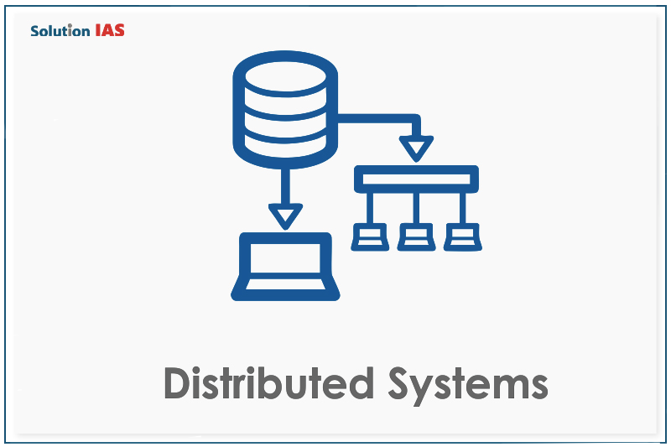

HỌC VIỆN CÔNG NGHỆ BƯU CHÍNH VIỄN THÔNG
KHOA ĐÀO TẠO SAU ĐẠI HỌC
MÔN HỌC: HỆ THỐNG PHÂN TÁN
Đề tài: Xây dựng ứng dụng chat P2P
Giảng viên: TS. Kim Ngọc Bách
Học viên: Nghiêm Quốc Việt
Đàm Văn Trung
Mai Việt Hùng

Slide 2
PHÂN CÔNG NỘI DUNG TÌM HIỂU
Thành viên | Nội dung thực hiện | Đóng góp
Nghiêm Quốc Việt - B24CHHT100 | Module định danh và xác thực | 30%
Đàm Văn Trung - B24CHHT095 | Module khám phá peer | 40%
Mai Việt Hùng - B24CHHT077 | Module gửi tin nhắn và đồng bộ tin nhắn | 30%

Slide 3
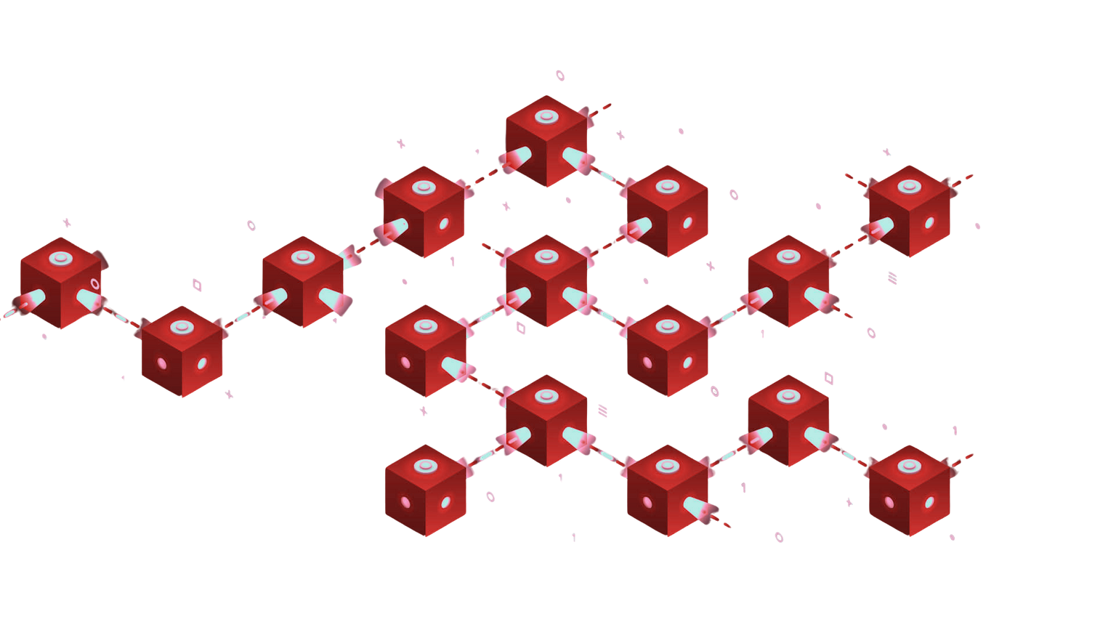

NỘI DUNG TRÌNH BÀY
Giới thiệu về Mô hình Giao tiếp Phi tập trung
Kiến trúc Hệ thống chat P2P
Kết luận

Slide 4

1.1. Bối cảnh Chuyển dịch: Từ Client-Server đến Mạng ngang hàng (P2P)
1. GIỚI THIỆU VỀ MÔ HÌNH GIAO TIẾP PHI TẬP TRUNG
1.2. Định nghĩa và Nguyên tắc Cốt lõi của Ứng dụng Phi tập trung (dApp)
Notes:
"Trước khi đi vào kiến trúc mới, chúng ta hãy cùng nhìn lại một chút về mô hình đang thống trị Internet hiện nay: kiến trúc Client-Server. Hầu hết các ứng dụng chat chúng ta dùng hàng ngày đều dựa trên mô hình này, nơi một máy chủ trung tâm quản lý mọi thứ."
"Mặc dù hiệu quả, mô hình này lại bộc lộ những điểm yếu cố hữu:"
"Thứ nhất là Điểm lỗi đơn. Toàn bộ hệ thống phụ thuộc vào một máy chủ duy nhất. Nếu máy chủ này gặp sự cố, toàn bộ dịch vụ sẽ sụp đổ."
"Thứ hai là Rủi ro Kiểm duyệt và Giám sát. Cơ quan trung ương có toàn quyền kiểm soát dữ liệu, tạo ra khả năng kiểm duyệt nội dung hoặc giám sát người dùng mà không có sự minh bạch."
"Và cuối cùng là Tập trung hóa Dữ liệu. Dữ liệu của chúng ta bị khóa trong các hệ thống độc quyền, và chúng ta có rất ít quyền kiểm soát đối với thông tin cá nhân của mình."
"Để giải quyết những thách thức này, chúng ta cần một cách tiếp cận khác: kiến trúc phi tập trung."

Slide 5
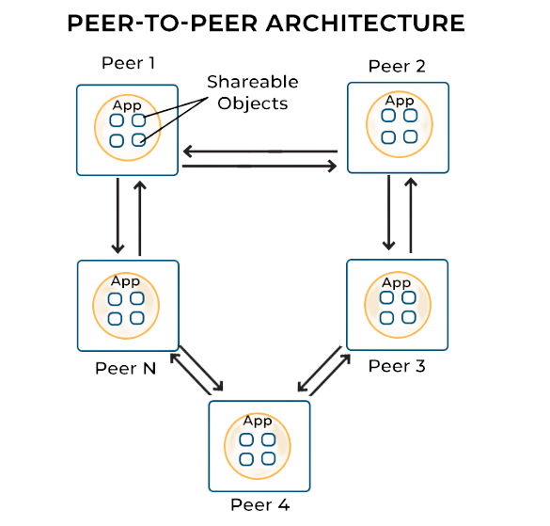
2. KIẾN TRÚC HỆ THỐNG CHAT P2P

Slide 6











2.1 CÁC MODULE CHÍNH TRONG KIẾN TRÚC HỆ THỐNG
Định danh & Xác thực
Khám phá Peer
Giao tiếp & Lan truyền Tin nhắn
Đồng bộ hóa Trạng thái
Notes:
Đầu tiên là
Module Định danh & Xác thực, nền tảng của sự tin cậy trong mạng."
"Tiếp theo là
Module Khám phá Peer, cơ chế giúp các peer tìm thấy và kết nối với nhau."
"Thứ ba là
Module Giao tiếp & Lan truyền Tin nhắn, trái tim của ứng dụng, chịu trách nhiệm phân phối tin nhắn."
"Và cuối cùng là
Module Đồng bộ hóa Trạng thái, đảm bảo mọi người đều có cùng một lịch sử hội thoại nhất quán

Slide 7

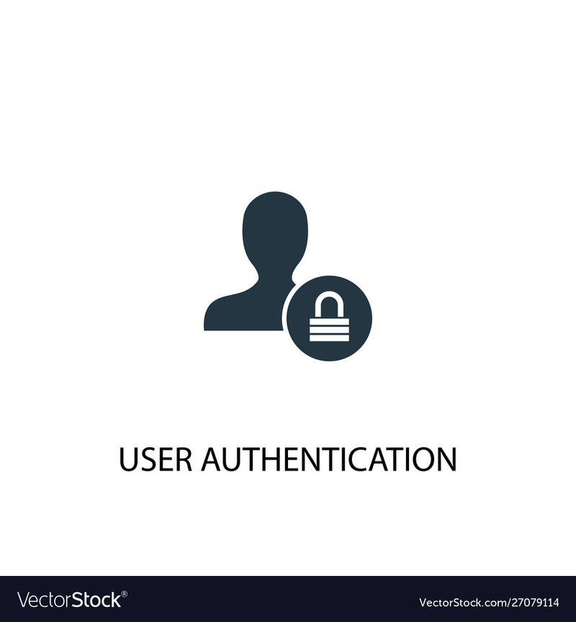
2.1.1. ĐỊNH DANH & XÁC THỰC NGƯỜI DÙNG
Công nghệ cốt lõi: Mật mã hóa Khóa công khai để tạo ra Định danh Phi tập trung.
Quy trình Xác thực: Dựa trên Chữ ký số.
Notes:
Trụ cột đầu tiên và quan trọng nhất là làm thế nào để xây dựng niềm tin trong một môi trường vốn 'không tin cậy'. Module này giải quyết câu hỏi 'bạn là ai?' mà không cần một bên thứ ba nào cả."
"Công nghệ cốt lõi ở đây là
Mật mã hóa Khóa công khai để tạo ra Định danh Phi tập trung (DID)."
"Mỗi người dùng tự tạo ra một cặp khóa:
Khóa riêng tư, được giữ bí mật tuyệt đối, và Khóa công khai, có thể chia sẻ rộng rãi để người khác xác minh."
"Vậy làm sao để xác thực? Chúng ta không dùng mật khẩu. Thay vào đó, chúng ta dùng
Chữ ký số."
"Quy trình rất đơn giản: Khi Peer A muốn xác thực Peer B, A sẽ gửi một thông điệp 'thách thức' ngẫu nhiên. Peer B dùng
khóa riêng tư của mình để 'ký' lên thông điệp đó. Peer A sau đó dùng
khóa công khai của B để xác minh chữ ký. Nếu hợp lệ, danh tính của B được chứng thực một cách toán học. Toàn bộ quá trình này không làm lộ bất kỳ thông tin bí mật nào."

Slide 8
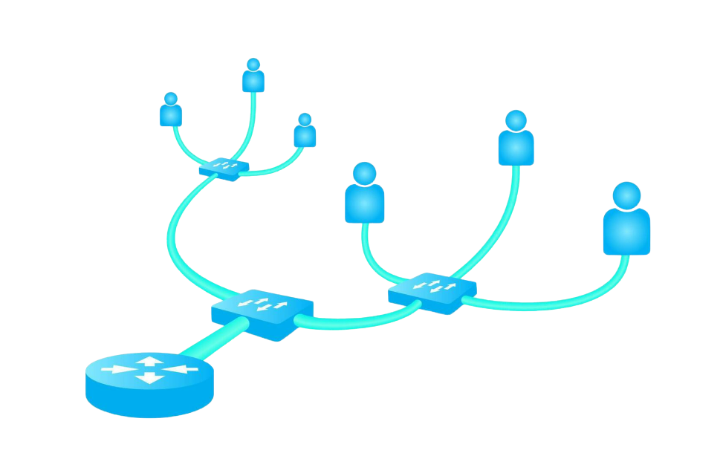
2.1.2. KHÁM PHÁ PEER
Giai đoạn 1: Khám phá Ban đầu (Mạng Cục bộ)
Cơ chế: Sử dụng UDP Broadcast.
Hoạt động: Peer mới gửi một gói tin đến toàn bộ mạng cục bộ. Các peer khác nhận được sẽ phản hồi trực tiếp, từ đó xây dựng danh sách hàng xóm ban đầu.
Giai đoạn 2: Duy trì Trạng thái Hiện diện
Cơ chế: Gửi Heartbeat (Nhịp tim) định kỳ.
Hoạt động: Mỗi peer định kỳ gửi một gói tin nhỏ để báo hiệu "tôi vẫn online". Nếu không nhận được heartbeat từ một peer khác trong một khoảng thời gian, peer đó sẽ bị coi là offline.
Notes:
Khi đã có danh tính, làm sao các peer tìm thấy nhau? Đây là nhiệm vụ của Module Khám phá Peer."
"Quá trình này có hai giai đoạn:"
"Giai đoạn 1: Khám phá ban đầu trong mạng cục bộ. Cách đơn giản và hiệu quả nhất là sử dụng
UDP Broadcast. Peer mới sẽ gửi một gói tin đến toàn bộ mạng Wi-Fi, giống như nói 'Xin chào, có ai ở đây không?'. Các peer khác nghe được sẽ phản hồi lại thông tin của mình."
"Giai đoạn 2: Duy trì trạng thái hiện diện. Mạng P2P rất năng động, các peer liên tục tham gia và rời đi. Để giữ cho danh sách bạn bè luôn được cập nhật, hệ thống sử dụng cơ chế
Heartbeat. Mỗi peer sẽ định kỳ gửi một tín hiệu 'nhịp tim' để báo rằng 'tôi vẫn đang online'. Nếu một peer không nhận được 'nhịp tim' từ peer khác trong một khoảng thời gian, nó sẽ coi peer đó đã offline.

Slide 9

2.1.3. GIAO TIẾP & LAN TRUYỀN TIN NHẮN
Phân phối Thông tin Hiệu quả với Giao thức Gossip
Nguyên lý Giao thức Gossip (Epidemic Protocol): Mô phỏng cách tin đồn hoặc dịch bệnh lây lan.
Khi có tin mới, một peer chỉ gửi nó cho một số lượng nhỏ các peer ngẫu nhiên trong danh sách hàng xóm ("fanout").
Các peer nhận được tiếp tục lặp lại quy trình, tạo ra sự lan truyền theo cấp số nhân.
Đặc tính:
Ưu điểm: Khả năng mở rộng cao , chịu lỗi cực tốt do có nhiều đường truyền song song.
Nhược điểm: Chỉ đảm bảo Tính nhất quán Cuối cùng (Eventual Consistency) , có thể gây ra thông điệp trùng lặp.
Notes:
Bây giờ, khi các peer đã tìm thấy và xác thực lẫn nhau, làm thế nào để chúng trao đổi tin nhắn một cách hiệu quả? Đây là lúc
Giao thức Gossip phát huy tác dụng."
"Giao thức này hoạt động đúng như tên gọi của nó - mô phỏng cách tin đồn lan truyền."
"Khi có một tin nhắn mới, một peer sẽ không gửi nó cho tất cả mọi người. Thay vào đó, nó chỉ
chọn ngẫu nhiên một vài peer hàng xóm và gửi cho họ. Các peer nhận được tin này lại lặp lại quy trình, tạo ra một sự lan truyền theo cấp số nhân."
"Cách tiếp cận này có ưu điểm vượt trội về
khả năng mở rộng và chịu lỗi. Nhưng nó cũng có một sự đánh đổi: nó chỉ đảm bảo
Tính nhất quán Cuối cùng (Eventual Consistency), nghĩa là sẽ có độ trễ trước khi mọi người nhận được tin nhắn, và nó có thể tạo ra các thông điệp trùng lặp.

Slide 10
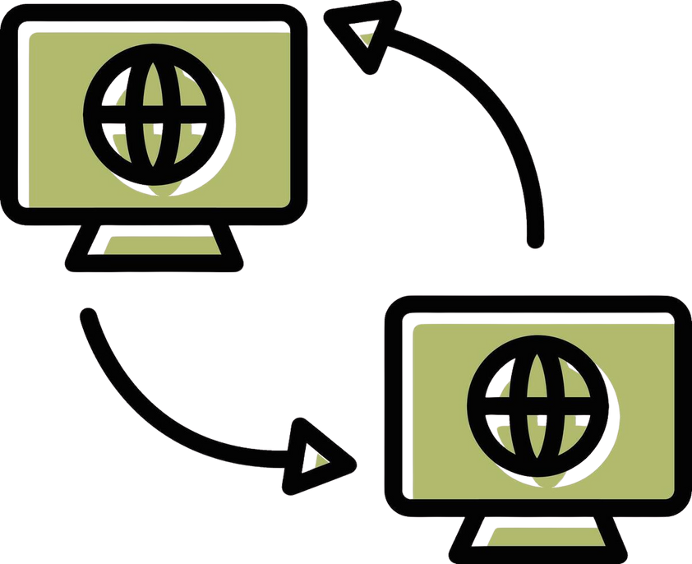
2.1.4. ĐỒNG BỘ HÓA TRẠNG THÁI
Thách thức: Làm sao để một peer offline lâu ngày có thể cập nhật lịch sử chat mà không cần tải lại toàn bộ dữ liệu?
Giải pháp: Sử dụng Cây Merkle (Merkle Tree).
Cấu trúc: Toàn bộ lịch sử chat được băm thành các "lá". Các cặp lá được băm lại tạo thành các nút cha, cho đến khi chỉ còn một nút gốc (root hash) duy nhất đại diện cho toàn bộ trạng thái.
Notes:
Trụ cột cuối cùng giải quyết vấn đề phức tạp nhất: Làm thế nào để đảm bảo một peer vừa online trở lại có thể cập nhật lịch sử chat một cách nhất quán mà không cần tải lại toàn bộ dữ liệu? "
"Giải pháp ở đây là một cấu trúc dữ liệu thông minh có tên là
Cây Merkle (Merkle Tree)."
"Hãy tưởng tượng toàn bộ lịch sử chat là một cuốn sách. Cây Merkle sẽ tạo ra một 'vân tay' hay một 'mã tóm tắt' duy nhất cho toàn bộ cuốn sách đó, gọi là
nút gốc (root hash). Bất kỳ thay đổi nhỏ nào trong lịch sử chat cũng sẽ tạo ra một root hash hoàn toàn khác."
"Khi hai peer muốn đồng bộ, chúng chỉ cần trao đổi cái
root hash này. Nếu
root hash giống nhau, dữ liệu của chúng đã đồng bộ. Nếu khác nhau, chúng sẽ đi sâu vào các nhánh của cây để tìm ra chính xác tin nhắn nào bị thiếu và chỉ tải về những tin nhắn đó. Cách này cực kỳ hiệu quả, giúp tiết kiệm băng thông một cách đáng kể.

Slide 11
2.2. LUỒNG HOẠT ĐỘNG TÍCH HỢP
HÀNH TRÌNH CỦA MỘT TIN NHẮN TRONG HỆ THỐNG
Tạo Danh tính (Module 1): Người dùng tạo cặp khóa Public/Private.
Khám phá (Module 2): Peer gửi UDP Broadcast để tìm các peer lân cận.
Xác thực (Module 1): Các peer xác thực lẫn nhau bằng cơ chế Chữ ký số.
Gửi Tin nhắn (Module 3): Người gửi tạo tin nhắn và "gossip" cho một vài peer ngẫu nhiên.
Lan truyền (Module 3): Tin nhắn được lan truyền khắp mạng lưới theo giao thức Gossip.
Đồng bộ hóa (Module 4): Một peer vừa online sẽ so sánh Merkle Root với hàng xóm và chỉ tải về những tin nhắn bị thiếu.
Notes:
Vậy, hãy cùng nhau tổng hợp lại toàn bộ quá trình qua một ví dụ thực tế:"
"Đầu tiên, Tạo Danh tính: Bạn cài ứng dụng và tạo cặp khóa Public/Private cho riêng mình (Module 1)."
"Tiếp theo, Khám phá: Peer của bạn gửi UDP Broadcast để tìm những người dùng khác trong cùng mạng Wi-Fi (Module 2)."
"Sau đó, Xác thực: Khi tìm thấy một peer khác, chúng sẽ thực hiện quy trình 'thách thức-ký-xác minh' để chắc chắn đang nói chuyện với đúng người (Module 1)."
"Gửi Tin nhắn: Bạn soạn một tin nhắn. Peer của bạn sẽ 'gossip' nó cho một vài hàng xóm ngẫu nhiên (Module 3)."
"Lan truyền: Tin nhắn của bạn tiếp tục được các peer khác lan truyền đi khắp mạng lưới (Module 3)."
"Và cuối cùng, Đồng bộ hóa: Một người bạn vừa mở máy sau một thời gian offline. Peer của họ sẽ so sánh Merkle root với hàng xóm và nhanh chóng tải về những tin nhắn bị thiếu trong cuộc trò chuyện của các bạn (Module 4)."

Slide 12
3. KẾT LUẬN
KIẾN TRÚC CHO MỘT MÔI TRƯỜNG GIAO TIẾP BỀN VỮNG VÀ TỰ CHỦ
Bền vững (Resilient): Loại bỏ điểm lỗi đơn, hệ thống có khả năng tự phục hồi.
Riêng tư (Private): Giao tiếp trực tiếp giữa các peer và người dùng toàn quyền kiểm soát danh tính, giảm thiểu nguy cơ bị giám sát.
Chống kiểm duyệt (Censorship-Resistant): Bản chất phi tập trung khiến việc kiểm soát hay chặn nội dung từ trung ương trở nên bất khả thi.
Notes:
Tóm lại, thông qua sự phối hợp nhịp nhàng của bốn trụ cột, chúng ta đã xây dựng được một kiến trúc toàn diện cho ứng dụng chat phi tập trung."
"Kiến trúc này tạo ra một môi trường giao tiếp với những đặc tính vượt trội:"
"
Bền vững: Vì không có điểm lỗi đơn, hệ thống có khả năng tự phục hồi và hoạt động liên tục."
"
Riêng tư: Giao tiếp diễn ra trực tiếp giữa các thiết bị và người dùng toàn quyền kiểm soát danh tính, giúp giảm thiểu đáng kể nguy cơ bị giám sát."
"
Chống kiểm duyệt: Bản chất phi tập trung triệt để khiến việc kiểm soát hay chặn nội dung từ một cơ quan trung ương trở nên gần như bất khả thi."
"Kiến trúc này không chỉ là một giải pháp kỹ thuật. Nó đại diện cho một mô hình mẫu cho thế hệ tiếp theo của các ứng dụng xã hội, mở đường cho một tương lai kỹ thuật số công bằng, minh bạch và thực sự trả lại quyền lực cho người dùng

Slide 13



THANK YOU!
www.reallygreatsite.com

